Slide 1
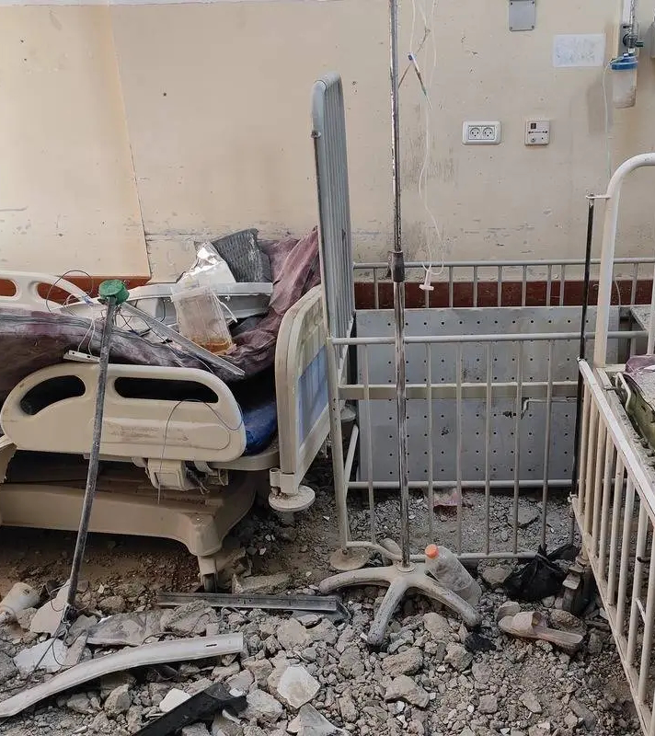
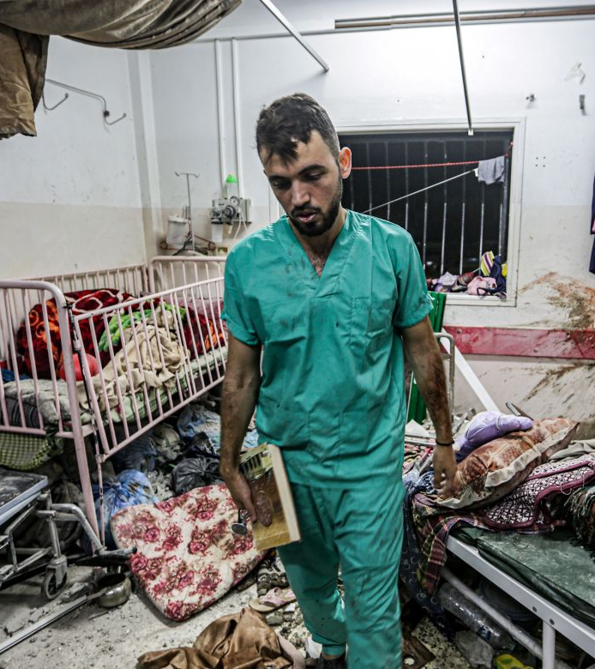
GAZA: GUERRA AGLI OSPEDALI angelo.stefanini@unibo.it

Slide 2
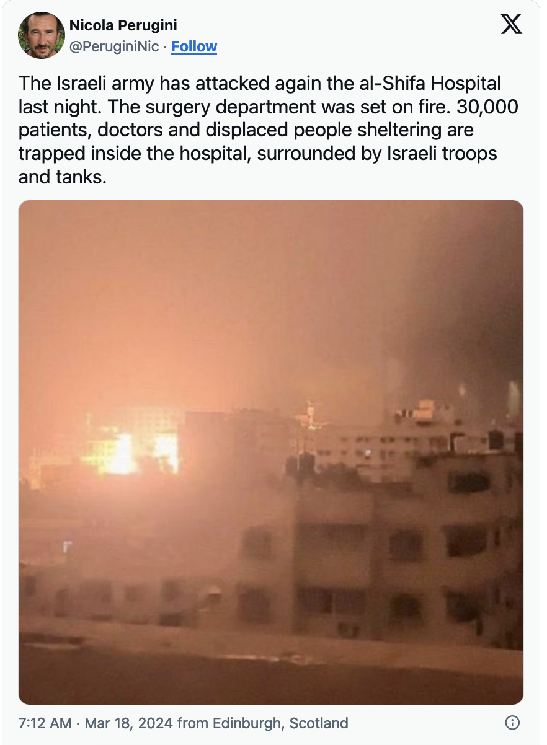

Slide 3
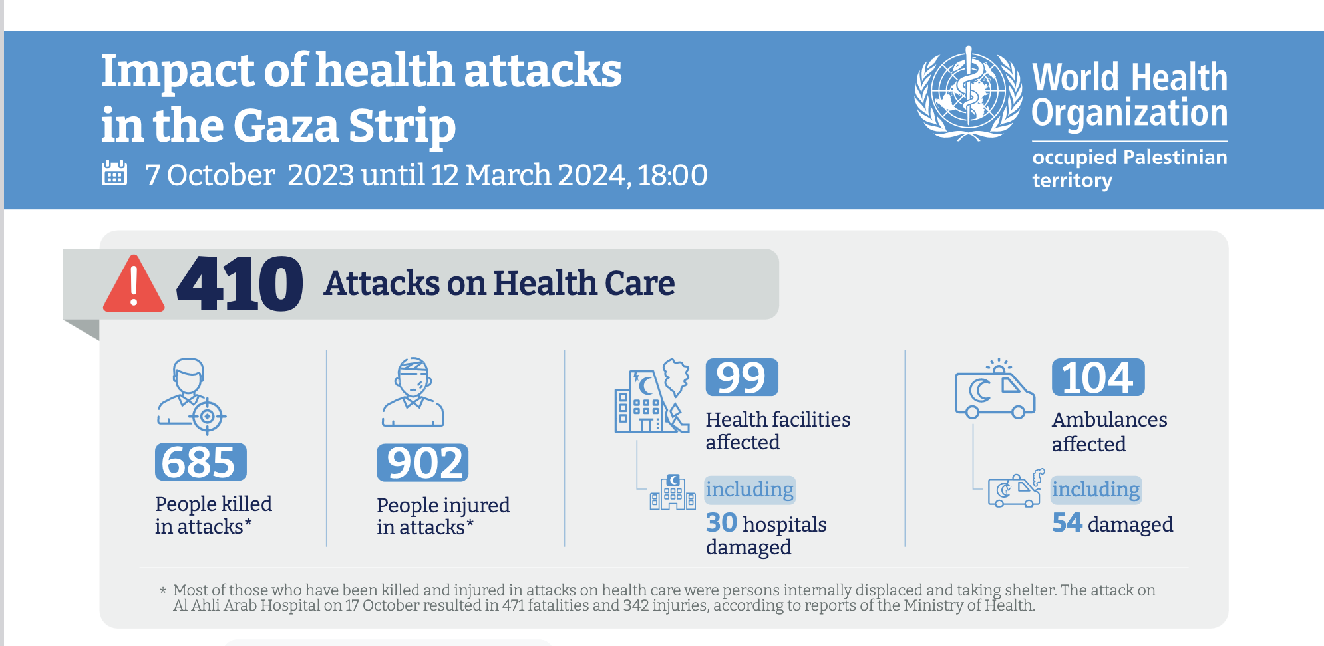
La violenza nei conflitti armati contro l’assistenza sanitaria - fenomeno molto diffuso.
Nel 2022 nel mondo: 1.989 attacchi in conflitti armati contro strutture sanitarie e il loro personale (>45% rispetto al 2021)
In due mesi (7/10/23 – 9/12/23) a Gaza operatori sanitari uccisi (286) oltre 3 volte superiore a quelli in Ucraina nell’intero anno 2022 (78)
https://insecurityinsight.org/wp-content/uploads/2023/05/2022-SHCC-Executive-Summary-Ignoring-Red-Lines.pdf.
Notes:
L’anno 2022 ha segnato un triste record: 1.989 attacchi contro strutture sanitarie e il loro personale, con un aumento del 45% rispetto al 2021 e il numero totale peggiore nel decennio da quando la Safeguarding Health in Conflict Coalition (SHCC)[1] ha iniziato il suo macabro conteggio. Nella Striscia di Gaza non è una novità. L’ Organizzazione Mondiale della Sanità (OMS) ha riferito che nei conflitti del 2008-2009, 2012 e 2014, missili, attacchi aerei e assalti di carri armati israeliani hanno danneggiato o distrutto più di 200 strutture sanitarie e più di 150 ambulanze. Oltre 30 operatori sanitari sono stati uccisi in servizio, più di 175 di loro sono rimasti feriti. Il sistema sanitario di Gaza non si è mai ripreso[2]. Confrontando i dati del 2022 della guerra in Ucraina con quelli correnti di Gaza, dal 7 ottobre al 9 dicembre 2023, in poco più di due mesi, il numero di operatori sanitari palestinesi uccisi a Gaza (286)[3] è stato ben oltre 3 volte superiore a quello degli operatori sanitari ucraini uccisi nell’intero anno 2022 (78)

Slide 4
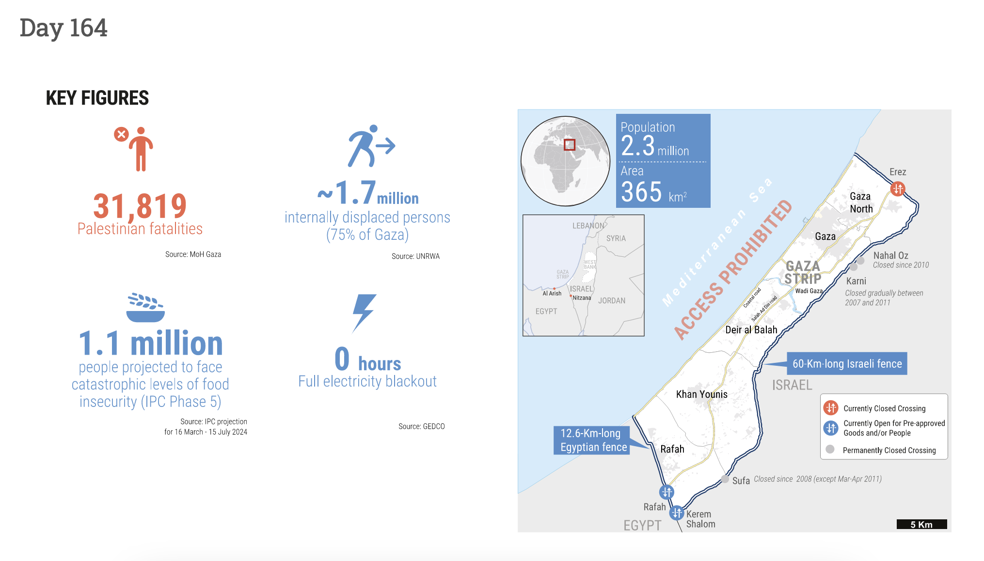
Hostilities in the Gaza Strip and Israel - reported impact | Day 164
19 March 2024

Slide 5
Strutture e personale sanitario sono protette dal Diritto Internazionale
IV Convenzione di Ginevra e Protocolli aggiuntivi
Risoluzione 2286 del Consiglio di Sicurezza delle Nazioni Unite del 2016
Articolo 8 dello Statuto di Roma (che ha istituito la Corte penale internazionale)
Non possono essere attaccate a meno che vengano utilizzate per commettere un “atto dannoso per il nemico”. In caso di dubbio, si presume che NON vengano utilizzate a tale scopo.
Se un ospedale perde il suo status protetto, qualsiasi operazione militare deve adottare misure (es. proporzionalità) per proteggere i pazienti, il personale e gli altri civili.

Slide 6
PERCHÉ ATTACCARE GLI OSPEDALI? Il Comitato Internazionale della Croce Rossa (ICRC) distingue gli attacchi alle strutture sanitarie durante violenza armata in:
targeting deliberato per ottenere un vantaggio militare
attacco deliberato per ragioni politiche, religiose o etniche
“danno collaterale”, ossia non intenzionale, dovuto a arma puntata su un obiettivo militare
saccheggio di farmaci e attrezzature mediche (come avvenne nel 2003 a Bagdad)
https://www.icrc.org/en/doc/assets/files/publications/icrc-002-4072.pdf P.8
Notes:
L’ICRC distingue gli attacchi alle strutture sanitarie durante la violenza armata in quattro categorie principali:[9] (a) il targeting deliberato per ottenere un vantaggio militare; b) attacco deliberato per ragioni politiche, religiose o etniche; (c) il “danno collaterale”, ossia non intenzionale, dovuto a proiettili o mortaio puntato su un obiettivo militare; (d) il saccheggio di farmaci e attrezzature mediche, come avvenne nel 2003 a Bagdad portando il sistema sanitario al collasso virtuale

Slide 7
Perchè colpire gli ospedali a Gaza?
Perché usati da Hamas per nascondere armi e centri di comando, come “scudi umani”
Perché la vittoria giustifica una violenza letale (“Dottrina Dahiya”)
Per far sentire i palestinesi insicuri ovunque (Guerra psicologica – PSYWAR)
Per rendere Gaza inabitabile: una nuova Nakba, genocidio
Notes:
Durante la guerra in Siria nel 2016, Amnesty International denunciava: “E’ veramente ignobile che la distruzione degli ospedali sembri essere diventata parte della strategia militare delle forze armate russe e siriane”.[8] A Gaza sta accadendo lo stesso..
I fatti a Gaza dal 7 ottobre 2023 tuttavia conducono ad altre considerazioni sulle possibili motivazioni di Israele per attaccare gli ospedali:
Perché sarebbero usati da Hamas per nascondere armi e centri di comando, trasformando quindi tali strutture, il loro personale sanitario e i pazienti in “scudi umani”
Secondo Neve Gordon, della Queen Mary University di Londra,[12] esiste ampio consenso tra gli israeliani che una vittoria di qualsiasi tipo possa essere ottenuta solo scatenando una violenza letale su Gaza. Legittimo quindi il sospetto che l’esercito stia praticando la “Dottrina Dahiya”
Una forma di guerra psicologica: gli attacchi agli ospedali dicono alla popolazione che nessun posto è sicuro. l’atto di far sentire i palestinesi insicuri in ogni struttura della Striscia serve a reprimere qualsiasi forma di resistenza.
Ancora “targeting deliberato”, ma come parte di una campagna di terra bruciata per rendere Gaza inabitabile: una nuova Nakba, la totale pulizia etnica della Striscia di Gaza e dell’intera Palestina occupata

Slide 8
Conseguenze della distruzione del sistema sanitario
Popolazione di Gaza bisognosa di cure:
9.000 malati di cancro, 350.000 con CVD e diabete, 180.000 infezioni respiratorie
136.000, metà dei quali bambini <5 anni, con varie forme di diarrea
>50.000 donne incinte, 180 nati ogni giorno e oltre 5.000 nel mese scorso
Ferite non medicate che si infettano, tagli cesarei e amputazioni senza anestetici o antidolorifici
Tassi di diarrea tra i bambini oltre cento volte i livelli normali
Tassi grezzi di mortalità in media >60 volte rispetto a inizio conflitto
https://doi.org/10.1016/S0140-6736(23)02513-8
Notes:
Gli attacchi ai servizi sanitari non solo colpiscono direttamente il personale, ma anche l’intera popolazione che dipende da loro per l’assistenza sanitaria. Sotto una pioggia di bombe, attualmente la Striscia di Gaza ospita una popolazione di ammalati e/o bisognosi di cure composta da:
10.000 malati di cancro senza accesso ai farmaci, 350.000 con malattie cardiovascolari e diabete privi di farmaci;
136.000, metà dei quali bambini sotto i 5 anni, con varie forme di diarrea;
circa 50.000 donne incinte senza accesso all’assistenza sanitaria, circa 183 bambini che nascono ogni giorno e oltre 5.000 nati il mese scorso, tutti bisognosi di cure e nutrizione adeguate;
700.000 persone contagiate da malattie infettive, 8.000 casi di infezione da epatite virale, 55.000 con pidocchi e scabbia, 42.000 forme varie di infezioni cutanee.
La violenza, inoltre, distrugge i servizi sanitari proprio nel momento in cui sono più necessari. Basti pensare alle ferite non medicate che si infettano, ai tagli cesarei e alle amputazioni senza anestetici o antidolorifici.

Slide 9
Differenze con i precedenti attacchi israeliani (2008/9-2012-2014-2021)
Da semplici «inondazioni» a uno «tsunami»
Da bombardamenti a singoli bersagli (specifici edifici) a interi quartieri.
«Violenza performativa»: attacco all’unico centro specialistico oncologico e pediatrico, neonati prematuri senza incubatrici «in mostra»,…
Tipo di ferite:
Ustioni estese >50% superficie corporea
Fosforo bianco
Amputazioni da R9X Hellfire (Ninja missile)
La fame come arma di guerra

Slide 10
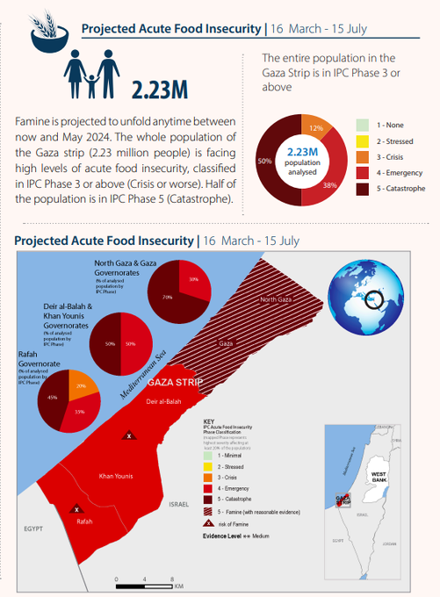
INSICUREZZA ALIMENTARE ACUTA PREVISTA
Si prevede che la carestia si diffonderà da qui a maggio 2024.
L’intera popolazione della Striscia di Gaza (2,23 milioni di persone) si trova ad affrontare livelli elevati di insicurezza alimentare acuta, classificati nella Fase 3 dell’IPC [Integrated Food Security Phase Classification] o superiore (Crisi o peggio).
Metà della popolazione si trova nella Fase 5 (Catastrofe) dell’IPC.
https://www.usaid.gov/food-assistance/integrated-food-security-phase-classification-ipc-explainer

Slide 11
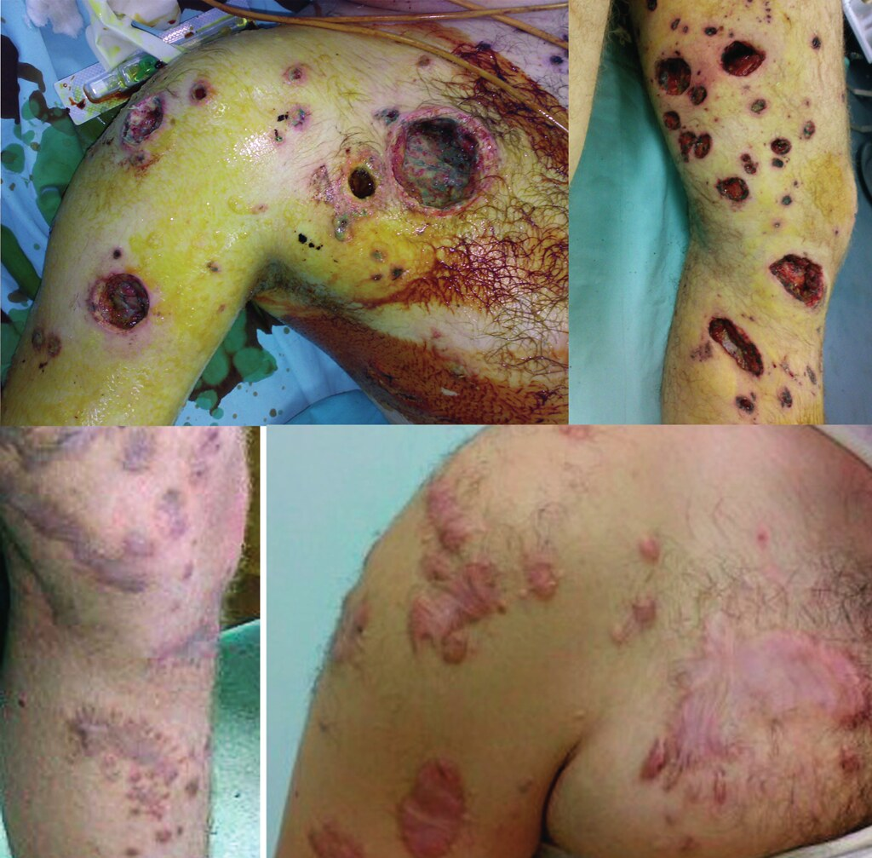
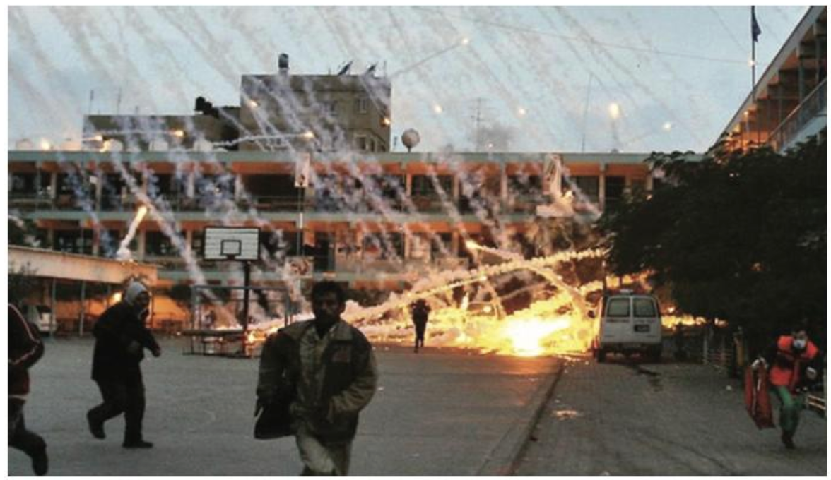

Slide 12
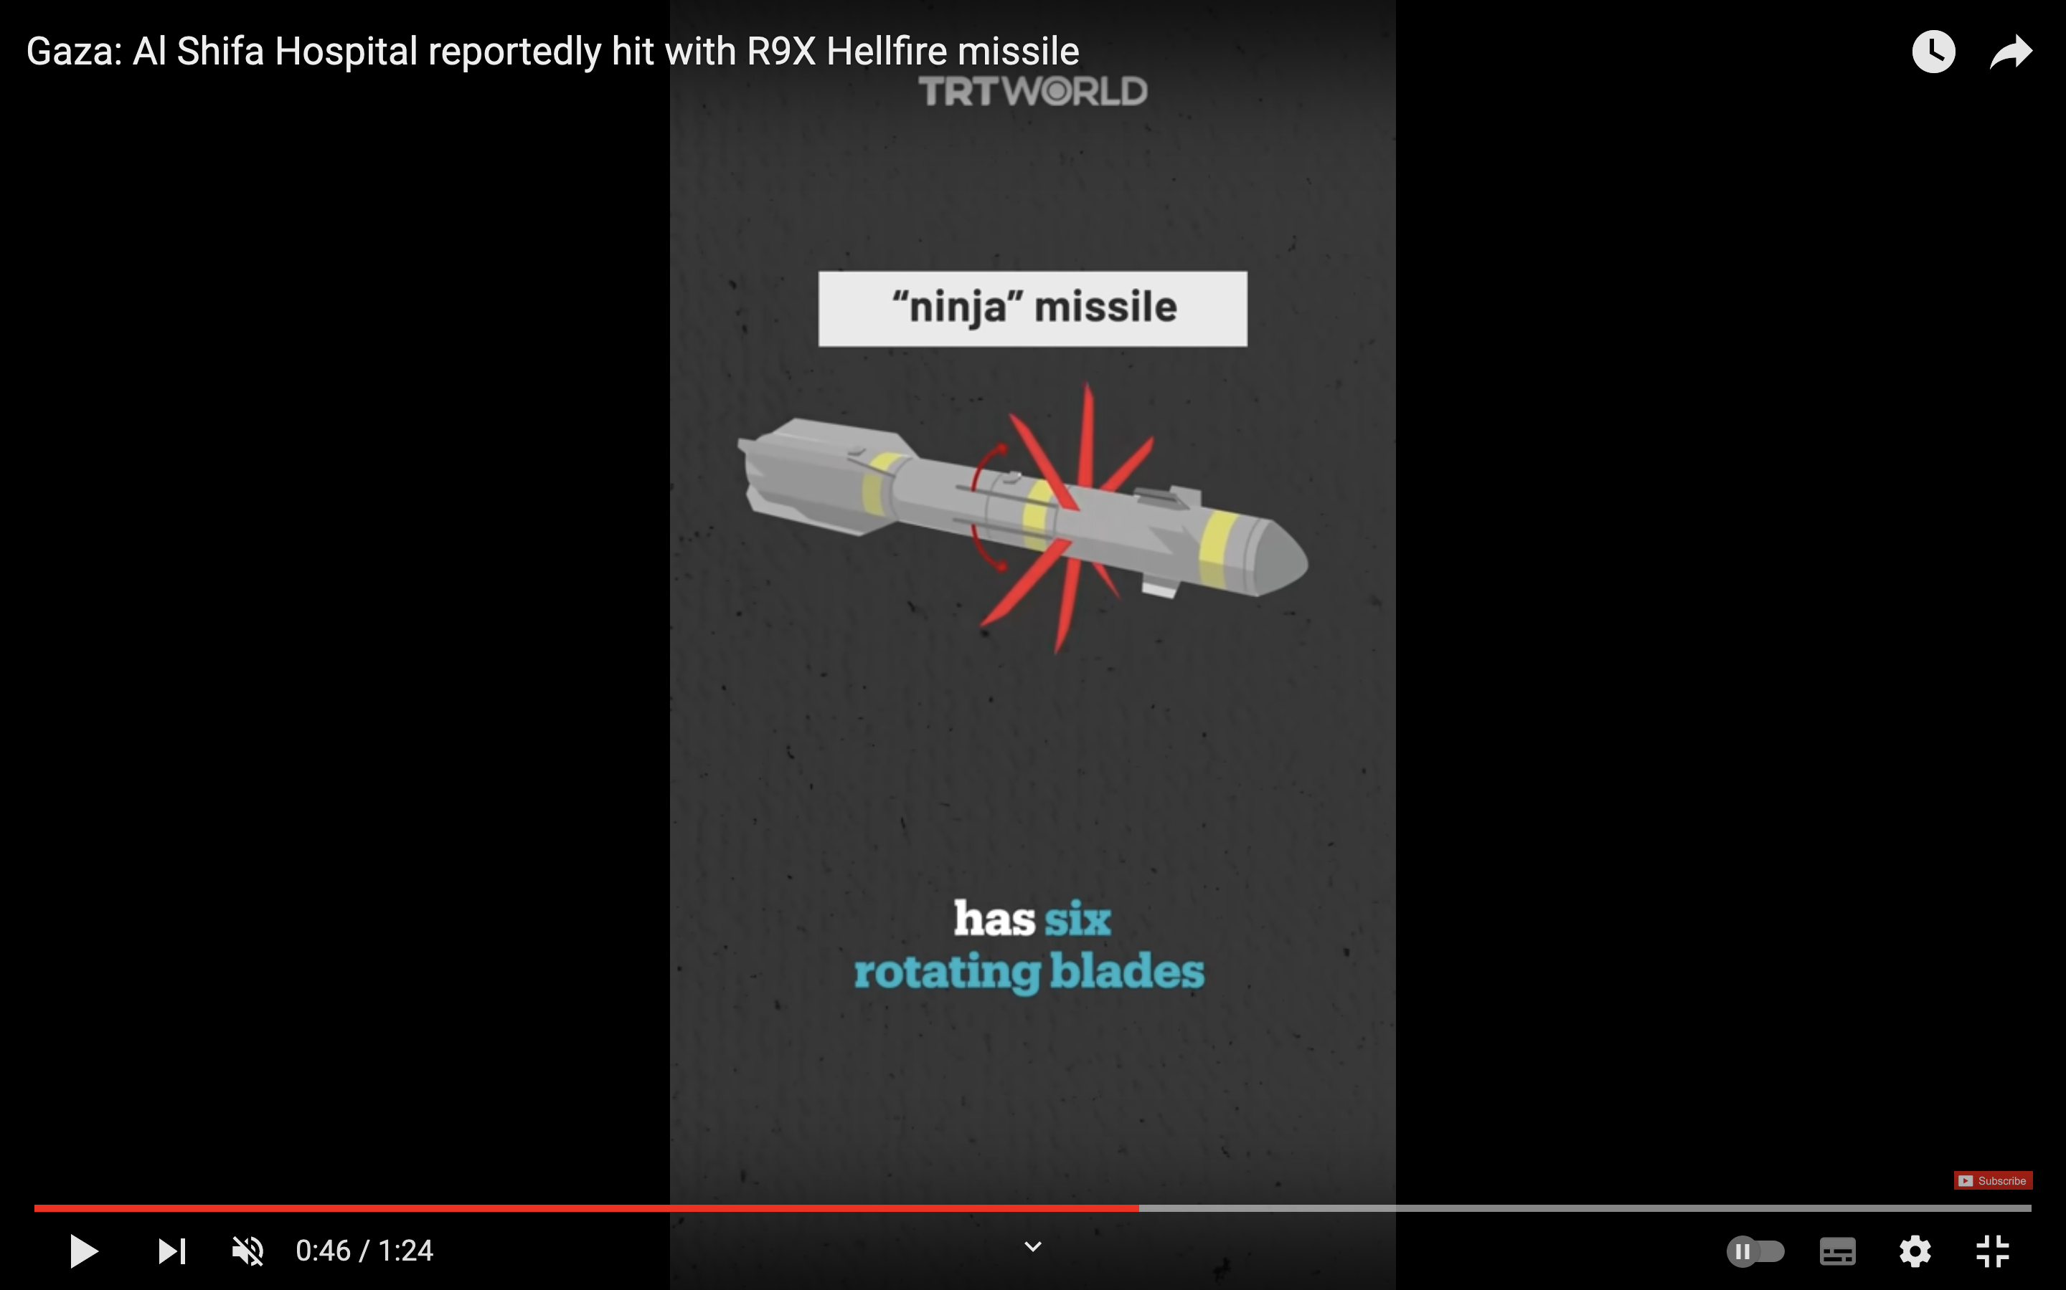
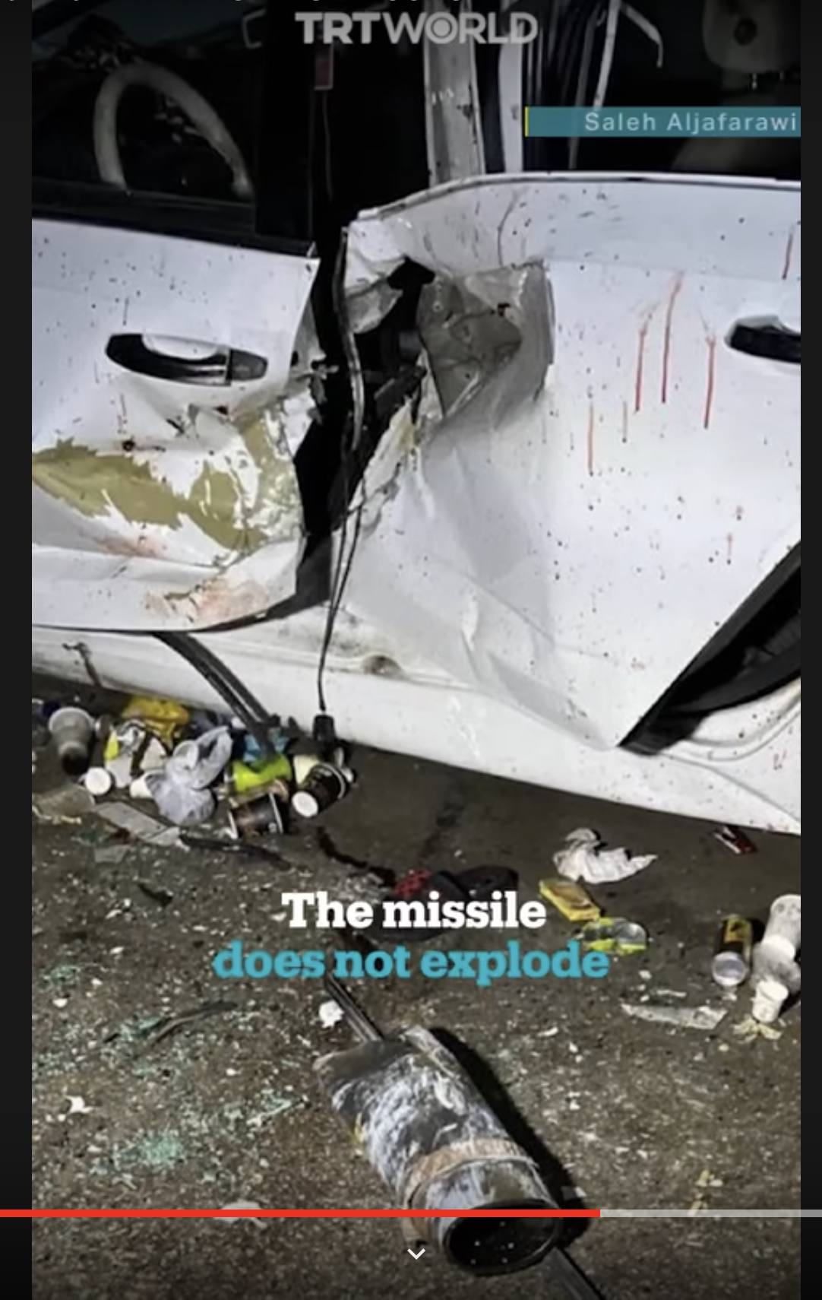
https://youtu.be/0zJTz52X9lg?si=Qr3TdR7idMeKW5ce

Slide 13
Ignoring Red Lines. Violence Against Health Care in Conflict. Safeguarding Health in Conflict Coalition (2022). https://insecurityinsight.org/wp-content/uploads/2023/05/2022-SHCC-Executive-Summary-Ignoring-Red-Lines.pdf.
World Health Organization (2015) Situation report #2 Occupied Palestinian Territory). http://www.emro.who.int/images/stories/palestine/documents/WHO_Sitrep_on_oPt__health_attacks_12.2015_-_final.pdf.
Hostilities in the Gaza Strip and Israel | Flash Update #64 [EN/AR/HE] – occupied Palestinian territory | ReliefWeb (2023). https://reliefweb.int/report/occupied-palestinian-territory/hostilities-gaza-strip-and-israel-flash-update-64-enarhe.
https://www.emro.who.int/images/stories/Sitrep_-_issue_24.pdf?ua=1
https://www.bbc.com/news/world-middle-east-67554394
https://www.theguardian.com/commentisfree/2023/dec/29/health-organisations-disease-gaza-population-outbreaks-conflict
https://gaza-projections.org/gaza_projections_report.pdf
https://www.icj-cij.org/node/203454
https://gliasinirivista.org/stiamo-normalizzando-un-genocidio/
https://www.saluteinternazionale.info/2024/01/perche-bombardare-gli-ospedali-di-gaza/

Slide 15
